Slide 1
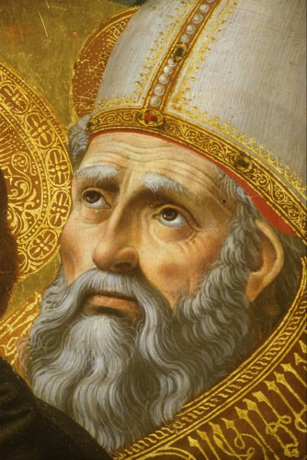
Agostino d’Ippona
354-430

Slide 2
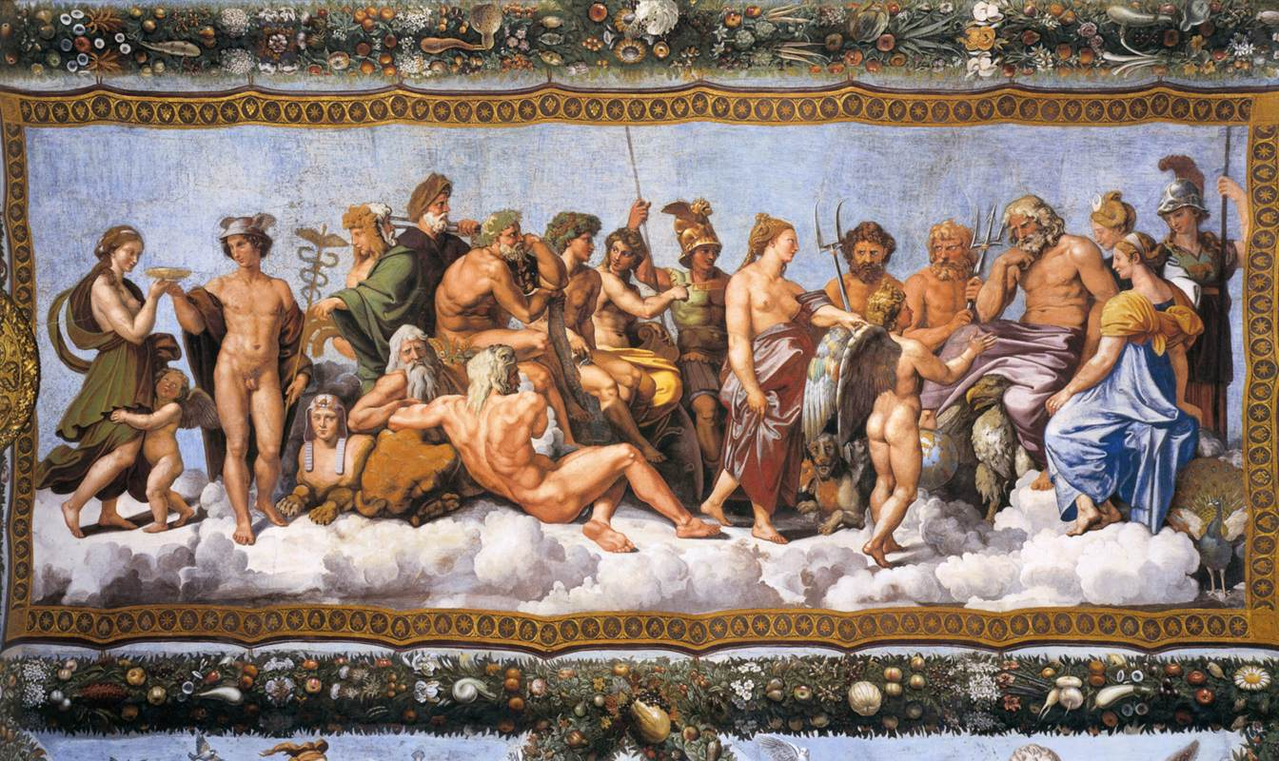

Slide 3
Massimo di Madaura: «che il Dio sommo sia unico, senza inizio né prole naturale (equidem unum esse Deum summum, sine initio, sine prole naturae) in quanto Padre grande e magnifico, chi potrebbe essere tanto stolto e dissennato da negare che sia cosa certissima? Le manifestazioni della sua potenza, diffuse nell’universo creato, noi le invochiamo con molti nomi, poiché tutti evidentemente ignoriamo il vero nome di Lui; Dio, infatti, è un vocabolo comune a tutte le religioni. Per conseguenza appare certamente chiaro che, mentre ne onoriamo separatamente, per così dire, le membra con vari riti, lo adoriamo tutto intero (ita fit ut dum eius quasi quaedam membra carptim, variis supplicationibus prosequimur, totum colere profecto videamur)» (Agostino, Ep. 16). ^{Agostino, Ep. XVI.1.}

Slide 4
A conclusione della lettera, ritornando sul tema dell’unicità di Dio, Massimo saluta Agostino invocando il communem patrem a tutti gli uomini: «Ti conservino quegli dèi, sotto il cui nome noi tutti mortali quanti siamo sulla terra, in mille modi ma con una varietà che mira ad un identico fine, veneriamo il padre comune a loro e a tutti gli uomini», (Ep. 16)
^{Agostino, Ep. XVI, 4.}

Slide 5
«Cerchiamo adesso, se si è d’accordo, qual dio principalmente o quali dèi della grande folla di dèi che i Romani adoravano ritengano che abbiano allargato o difeso il loro dominio. [...] Come è possibile in un passo di questo libro ricordare tutti i nomi degli dèi e delle dee che essi non hanno potuto raccogliere in grandi volumi nell’affidare le varie cose a particolari compiti delle varie divinità? E hanno pensato di affidare le competenze dell’agricoltura non a un solo dio, ma i fondi rustici alla dea Rusina, i gioghi dei monti al dio Giogantino e hanno preposto ai colli la dea Collatina e alle valli la dea [...]. Ho ricordato questi pochi nomi perché si capisca il motivo per cui non possono assolutamente sostenere che simili divinità hanno costruito, fatto crescere e difeso l’impero romano, dato che ciascuno è così occupato nella propria incombenza da non potere affidare a uno solo il tutto. Quando poteva Segezia prendersi cura dell’impero se non riusciva a provvedere contemporaneamente ai seminati e alle piante?», (Agostino, De civ. Dei, IV,8) . ^{Agostino, De civ. Dei, IV, 8.}
^{Agostino, De civ. Dei, IV, 8.}
^{Agostino, De civ. Dei, IV, 8.}

Slide 6
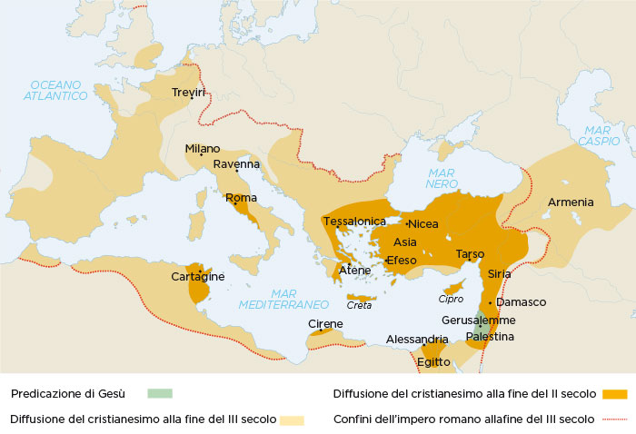

Slide 7
La stessa critica si trova nella polemica con Massimino: «Per quanto concerne ciò che tu stesso hai detto sui due dèi, rispondendo alle tue parole, quando hai affermato che da voi è venerato un solo Dio, io ho obiettato: Ne consegue che o non venerate Cristo, o non venerate un solo Dio, ma due. A questo tu hai tentato di rispondere; in verità hai parlato molto, sostenendo che venerate anche Cristo come Dio, ma sebbene tu non abbia negato che da voi sono venerati due dèi, tuttavia non hai osato confessarlo [...]. Osserva la fede giusta con la Cattolica, non vergognarti di correggere quella sbagliata. Tieni per valido con la Cattolica che, in vero, il Padre non è il Figlio, e il Figlio non è il Padre; che Dio è il Padre, Dio è il Figlio. Nondimeno, entrambi contemporaneamente non sono due dèi, ma uno solo», (Agostino, Coll. cum Max. I,1)

Slide 8
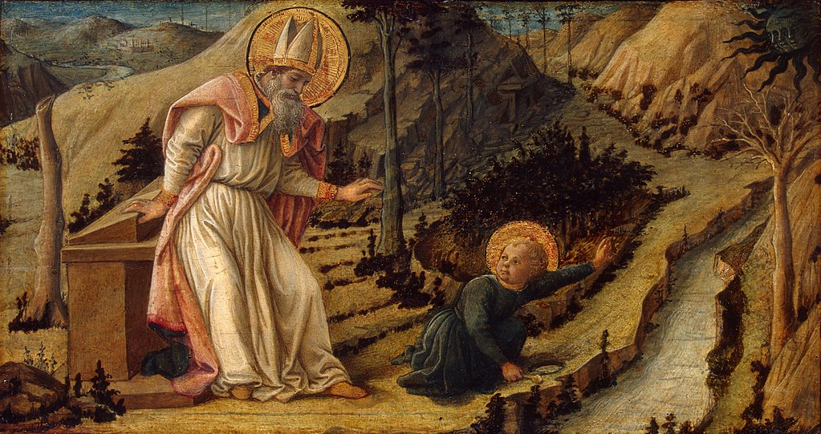

Slide 9
“Nelle sacre Scritture vi sono molti passi che fanno pensare o anche esplicitamente affermano che il Padre è superiore al Figlio. Basandosi su questi passi, alcuni, troppo poco attenti nello scrutare il senso e nell’afferrare l’insieme delle Scritture, hanno tentato di riferire ciò che è stato detto di Gesù Cristo, in quanto uomo, alla sua natura che era eterna prima dell’Incarnazione e che è sempre eterna. [...] Bisogna tenere sempre distinto ciò che in esse è detto di lui in riferimento alla natura divina, nella quale è uguale al Padre, da ciò che è detto in riferimento alla natura di servo, che assunse e per la quale è inferiore al Padre”, (Agostino, De Trinitate).

Slide 10
«Come per il Figlio nascere è essere dal Padre, così per il Figlio essere mandato è essere conosciuto che viene dal Padre. Alla stessa maniera, come per lo Spirito Santo essere il dono di Dio è procedere dal Padre, così per lui essere mandato è essere conosciuto che procede dal Padre», (Agostino, De Trinitate)

Slide 11
«Come quando nomino la mia memoria, la mia intelligenza e la mia volontà, i singoli vocaboli si riferiscono a cose distinte, ma tuttavia li pronuncio con il concorso di tutte e tre le facoltà insieme, così la trinità inseparabilmente ha operato la voce del Padre, la carne del Figlio e la colomba dello Spirito, sebbene queste tre singole cose si riferiscano alle singole persone», (Agostino, De Trinitate)

Slide 12
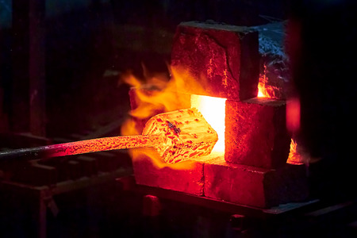

Slide 13
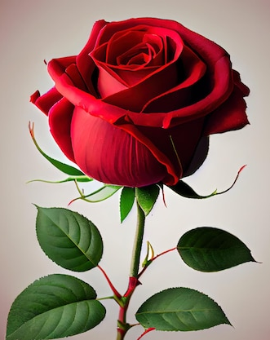
Rosso
Profumo
Freschezza

Slide 14
5. 6. «Dunque in Dio nulla ha significato accidentale, perché in lui non vi è accidente, e tuttavia non tutto ciò che di lui si predica, si predica secondo la sostanza. [...] In Dio nulla si predica in senso accidentale, perché in Lui nulla vi è di mutevole; e tuttavia non tutto ciò che si predica, si predica in senso sostanziale. Infatti si parla a volte di Dio secondo la relazione; così il Padre dice relazione al Figlio e il Figlio al Padre, e questa relazione non è accidente, perché l’uno è sempre Padre, l’altro sempre Figlio [...] nel senso che il Figlio è nato da sempre e non ha mai cominciato ad essere Figlio. Perché se avesse cominciato in un certo tempo ad essere Figlio, ed un giorno cessasse di esserlo, questa sarebbe una denominazione accidentale».

Slide 15
«Se invece il Padre fosse chiamato Padre in rapporto a se stesso e non in relazione al Figlio, e se il Figlio fosse chiamato Figlio in rapporto a se stesso e non in relazione al Padre, l’uno sarebbe chiamato Padre, l’altro Figlio in senso sostanziale. Ma poiché il Padre non è chiamato Padre se non perché ha un Figlio ed il Figlio non è chiamato Figlio se non perché ha un Padre, queste non sono denominazioni che riguardano la sostanza. Né l’uno né l’altro si riferisce a se stesso, ma l’uno all’altro e queste sono denominazioni che riguardano la relazione e non sono di ordine accidentale, perché ciò che si chiama Padre e ciò che si chiama Figlio è eterno ed immutabile» (De. Trin., V)
«Pertanto sebbene essere Padre ed essere Figlio sia diverso, tuttavia non significa avere una sostanza diversa; perché queste cose non sono dette secondo la sostanza, ma secondo la relazione; è questo relativo non è un accidente, perché non è mutevole», (Ib., V).

Slide 16
«ciò che non si predica della sostanza si predica della relazione e la relazione in Dio non è un accidente perché la sostanza di Dio è immutabile».
In Dio dunque ci sono termini assoluti e termini relativi: i primi dicuntur in se (si dicono in sé) e quindi si predicano substantialiter e sono comuni alle Tre Persone, mentre i secondi, quelli relativi dicuntur ad aliquid (sono detti in riferimento a qualcosa) e quindi si predicano relativamente e sono propri ai tre:
«Tutto ciò che si attribuisce a Dio in senso assoluto si predica della sostanza: ciò che si attribuisce nel senso della relazione non concerne la sostanza ma la persona. [...] Tutto ciò che si attribuisce a ciascuna persona divina in senso assoluto va inteso non al plurale collettivo, ma al singolare. Così nessuno dubita che il Padre è Dio, il Figlio è Dio e ugualmente lo Spirito santo è Dio, tuttavia non diciamo che sono tre dèi, ma che l’eccelsa Trinità è un solo Dio».

Slide 17
«Perciò è uguale anche lo Spirito Santo e, se è uguale, è uguale sotto ogni aspetto per la somma semplicità di quella sostanza divina. Di conseguenza non sono più di Tre: uno che ama colui che ha origine da lui, uno che ama colui dal quale ha origine e l’amore stesso. Se questo è niente, in che modo Dio è carità? E se questo è sostanza, in che modo Dio è sostanza?», (De Trin.,)

Slide 18
Perché ci sia l’amore devono esserci tre cose:
‘Chi ama, ciò che è amato e l’amore. Che cosa è dunque l’amore se non una specie di vita che unisce o che desidera unire due esseri: chi ama e ciò che è amato?’ (De Trin., VIII)

Slide 19
11. 18. «Queste tre cose dunque: memoria, intelligenza, volontà, non sono tre vite, ma una vita sola; né tre spiriti, ma un solo spirito; di conseguenza esse non sono tre sostanze, ma una sostanza sola. La memoria, in quanto si dice vita, spirito, sostanza, si dice in senso assoluto; ma come memoria si dice in senso relativo. Lo stesso si può affermare per l’intelligenza e la volontà perché anche l’intelligenza e la volontà si dicono in senso relativo. [...]. E queste tre cose sono una cosa sola, per la stessa ragione per la quale sono una sola vita, un solo spirito, una sola essenza. Ed ogni altra cosa che si dice di ciascuna di esse in senso assoluto, anche di tutte insieme la si predica non al plurale ma al singolare. Invece esse sono tre cose per la stessa ragione per cui sono in reciproca relazione tra loro.
Infatti non soltanto ciascuna è contenuta in ciascuna, ma anche tutte sono contenute in ciascuna. Infatti ho memoria di aver memoria, intelligenza e volontà. Ho intelligenza di intendere, volere e ricordare. Ho volontà di volere, di ricordare, di intendere», (De Trin., X).

Slide 20
«Καὶ εἰς τὸ Πνεῦμα τὸ Ἅγιον, τὸ κύριον, τὸ ζωοποιόν, τὸ ἐκ τοῦ Πατρὸς ἐκπορευόμενον»
«E [crediamo] nello Spirito Santo, il Signore, il vivificatore, dal Padre procedente.»
«Et in Spiritum Sanctum, Dominum, et vivificantem: qui ex Patre Filioque procedit»
«E [credo] nello Spirito Santo, Signore, e vivificatore, che dal Padre e dal Figlio procede.»

Slide 21
Lo Spirito procede dal Padre e dal Figlio, ma "primariamente" dal Padre
26. 47. Chiedersi se, quando il Figlio è nato, era già avvenuta la processione dello Spirito Santo dal Padre o se invece non era ancora avvenuta e, una volta nato il Figlio, lo Spirito Santo procedette dal Padre e dal Figlio, è cosa che può forse avere un senso, là dove non esiste affatto il tempo?
colui che può comprendere la generazione intemporale del Figlio dal Padre, intenda la processione intemporale dello Spirito Santo da ambedue. [...] dico, che come il Padre ha in se stesso anche la proprietà di essere principio della processione dello Spirito Santo, ha dato ugualmente al Figlio di essere principio della processione del medesimo Spirito Santo, processione fuori del tempo nell’uno e nell’altro caso, e comprenda che è stato detto che lo Spirito Santo procede dal Padre perché si intenda che l’essere anche il Figlio principio della processione dello Spirito Santo, proviene al Figlio dal Padre.
Se infatti tutto ciò che il Figlio ha, lo riceve dal Padre, riceve anche dal Padre di essere anch’egli principio da cui procede lo Spirito Santo, (Agostino, De Trinitate).

Slide 22
Simbolo pseudoatanasiano, Quicumque (V sec.)
Chiunque voglia salvarsi, deve anzitutto possedere la fede cattolica: colui che non la conserva integra ed inviolata perirà senza dubbio in eterno. La fede cattolica è questa: che veneriamo un unico Dio nella Trinità e la Trinità nell'unità. Senza confondere le persone, e senza separare la sostanza. Una è infatti la persona del Padre, altra quella del Figlio, ed altra quella dello Spirito Santo. Ma Padre, Figlio e Spirito Santo sono una sola divinità, con uguale gloria e coeterna maestà. Quale è il Padre, tale è il Figlio, tale lo Spirito Santo. Increato il Padre, increato il Figlio, increato lo Spirito Santo. Immenso il Padre, immenso il Figlio, immenso lo Spirito Santo. Eterno il Padre, eterno il Figlio, eterno lo Spirito Santo. [...] Il Padre è Dio, il Figlio è Dio, lo Spirito Santo è Dio. E tuttavia non vi sono tre Dei, ma un solo Dio. Signore è il Padre, Signore è il Figlio, Signore è lo Spirito Santo. E tuttavia non vi sono tre Signori, ma un solo Signore. [...]
Il Padre non è stato fatto da alcuno: né creato, né generato.
Il Figlio è dal solo Padre: non fatto, né creato, ma generato.
Lo Spirito Santo è dal Padre e dal Figlio: non fatto, né creato, né generato, ma da essi procedente.
[...] E in questa Trinità non v'è nulla che sia prima o dopo, nulla di maggiore o minore: ma tutte e tre le persone sono l'una all'altra coeterne e coeguali. Cosicché in tutto, come già detto prima, va venerata l'unità nella Trinità e la Trinità nell'unità. Chi dunque vuole salvarsi, pensi in tal modo della Trinità.

Slide 23
La tradizione latina del Credo confessa che lo Spirito "procede dal Padre e dal Figlio [Filioque] ". Il Concilio di Firenze, nel 1439, esplicita: "Lo Spirito Santo ha la sua essenza e il suo essere sussistente ad un tempo dal Padre e dal Figlio e. . . procede eternamente dall'Uno e dall'Altro come da un solo Principio e per una sola spirazione. . . E poiché tutto quello che è del Padre, lo stesso Padre lo ha donato al suo unico Figlio generandolo, ad eccezione del suo essere Padre, anche questo procedere dello Spirito Santo a partire dal Figlio lo riceve dall'eternità dal suo Padre che ha generato il Figlio stesso" [Concilio di Firenze: Denz. -Schönm., 1300-1301].

Slide 24
Tertulliano che già all'inizio del III secolo scrive: Credo che lo Spirito non proceda in altro modo che dal Padre attraverso il Figlio (Contro Prassea, IV, 1).
Anche Ambrogio mostra di condividere il tema del "Filioque", quando scrive: “Lo Spirito Santo, quando procede (procedit) dal Padre e dal Figlio, non si separa dal Padre, non si separa dal Figlio” (Lo Spirito Santo, I, 11, 120).
Se, seguendo Atanasio, paragoniamo il Padre ad una pianta, il Figlio al suo unico fiore e lo Spirito Santo al profumo che spira da essa, possiamo lecitamente affermare che il profumo procede dalla pianta, oppure che procede dalla pianta e dal fiore, o anche che procede dalla pianta attraverso il fiore (Atanasio, Lettera a Serapione, I, 23-24).

Slide 25
«Sulla processione essi [gli occidentali] hanno portato le testimonianze dei Padri latini e, più sicuramente, quelle di San Cirillo d’Alessandria nel sacro studio composto da costui sul Vangelo di San Giovanni. A partire da questi, hanno mostrato che essi stessi non fanno del Figlio la causa dello Spirito Santo; sanno infatti che il Padre è la causa unica del Figlio e dello Spirito Santo, di uno per generazione e dell’altro per processione, ma hanno indicato che questo [lo Spirito Santo] proviene attraverso il Figlio, mostrando così l’unità e l’immutabilità della natura divina» (Massimo Confessore, Opuscolo teologico e polemico, X e Lettera a Marino di Cipro, PG 91, 136AB)

Slide 26
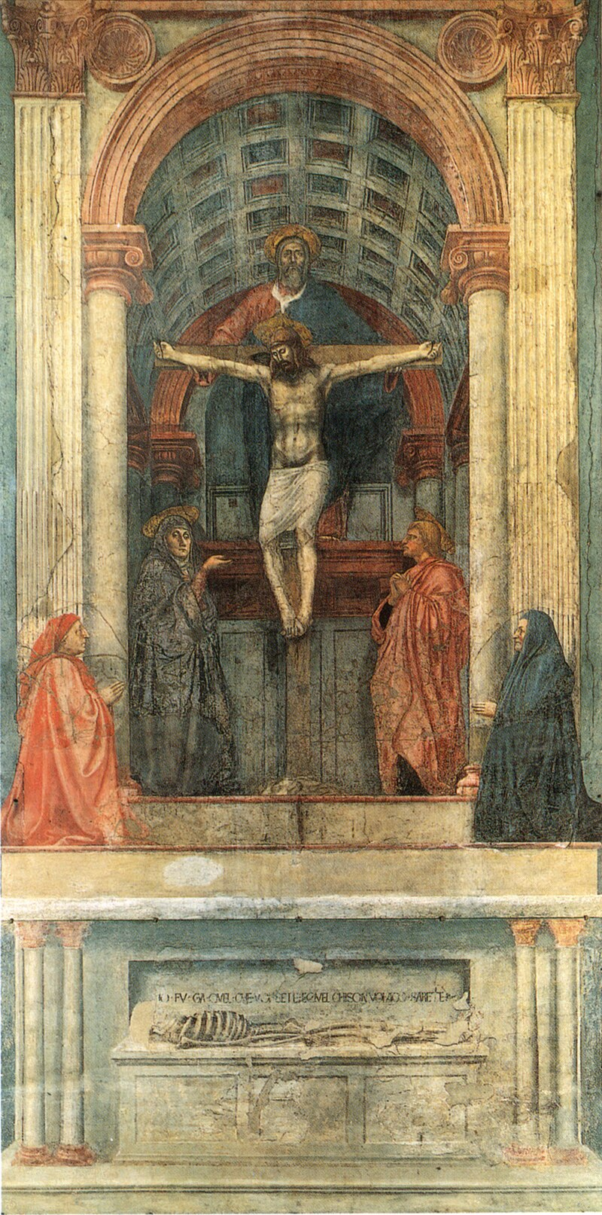

Slide 27
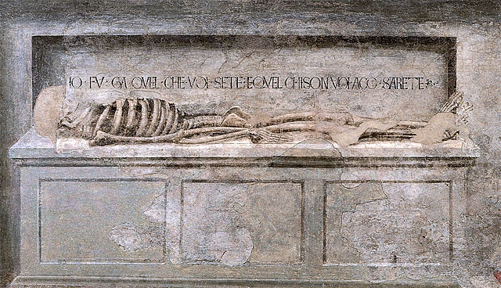

Slide 28
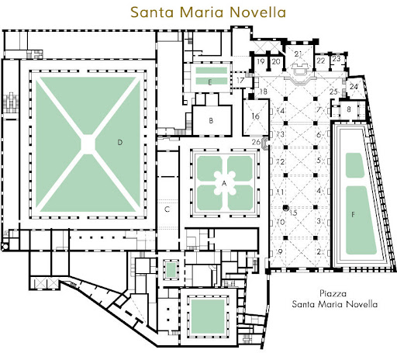

Slide 29
